Slide 1

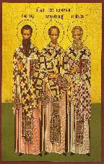
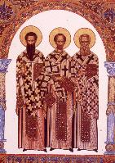
ΟΙ ΤΡΕΙΣ ΙΕΡΑΡΧΕΣ
ΓΙΟΡΤΗ
ΤΩΝ ΓΡΑΜΜΑΤΩΝ
30 Ιανουαρίου
Δ’ Δημόσιο Νηπιαγωγείο Λατσιών (ΜΧ) 2020 - 2021

Slide 2


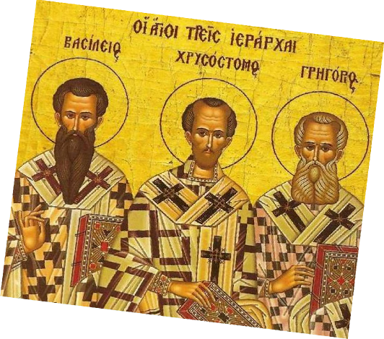
Οι Τρεις Ιεραρχεσ
Στις 30 του Γενάρη η Εκκλησία μας γιορτάζει τη μνήμη των Τριών Ιεραρχών.
Η γιορτή τους λέγεται και «Γιορτή των Γραμμάτων», γιατί οι Τρεις Ιεράρχες ήταν μεγάλοι Δάσκαλοι και Πατέρες της Εκκλησίας.
Δ’ Δημόσιο Νηπιαγωγείο Λατσιών (ΜΧ) 2020 - 2021

Slide 3
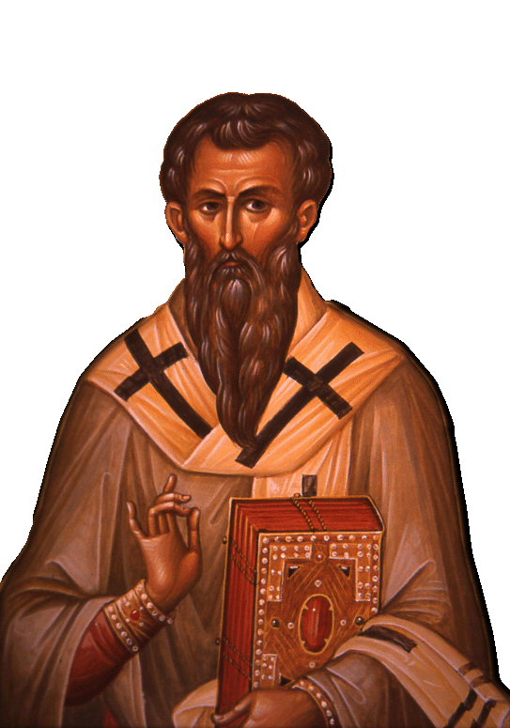
ΜΕΓΑΣ
ΒΑΣΙΛΕΙΟΣ
Γεννήθηκε
στην Καισάρεια
το 330 μ.Χ.
νομική
Σπούδασε:
αριθμητική
φιλοσοφία
ιατρική
γεωμετρία
ρητορική
μουσική
Δ’ Δημόσιο Νηπιαγωγείο Λατσιών (ΜΧ) 2020 - 2021

Slide 4
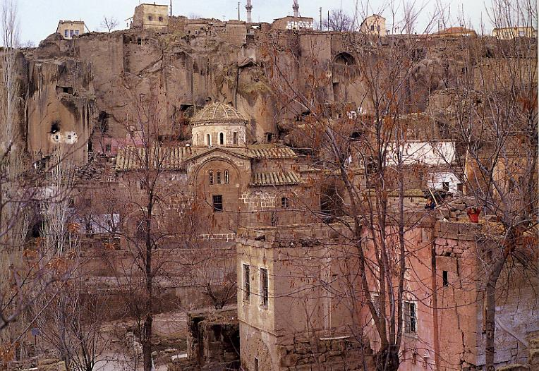
Διακρίθηκε για την αφοσίωσή του στην ορθόδοξη πίστη μας, αλλά και για το πλούσιο φιλανθρωπικό του έργο,μοιράζοντας όλη την περιουσία του στους φτωχούς. Δημιούργησε μια πόλη τη Βασιλειάδα.
ΜΕΓΑΣ
ΒΑΣΙΛΕΙΟΣ
Βασιλειάδα
Πόλη αγάπης:
ορφανοτροφείο
νοσοκομείο
γηροκομείο
εκκλησία

Slide 5
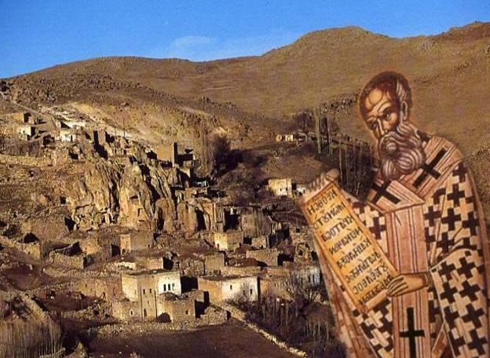
Γρηγοριοσ ο θεολογος
Γεννήθηκε στην Ναζιανζό
της Καππαδοκίας
το 329 μ.Χ.
απλός
ταπεινός

Slide 6
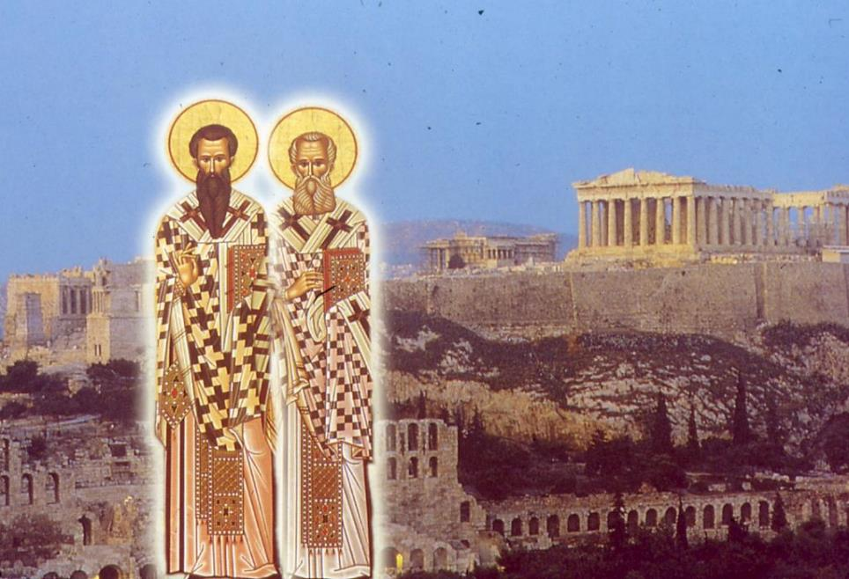
Μετά τις σπουδές του έμεινε για δέκα χρόνια στη Αθήνα διδάσκοντας ρητορική.

Slide 7
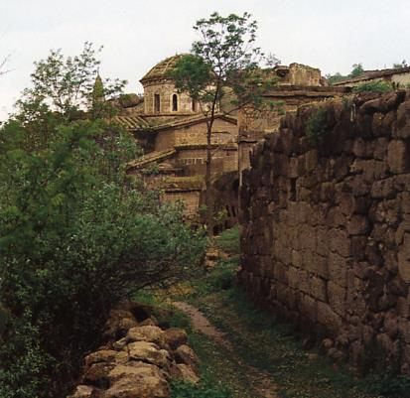
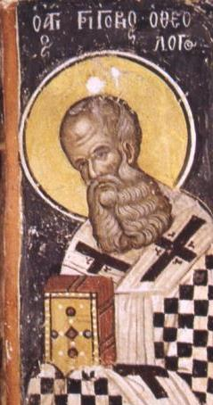
Γρηγοριοσ ο θεολογος
Με τα φλογερά του κηρύγματα έκανε πολλούς να πιστέψουν στη διδασκαλία του. Έτσι τον ονόμασαν Θεολόγο.
ποιητικό
ταλέντο

Slide 8
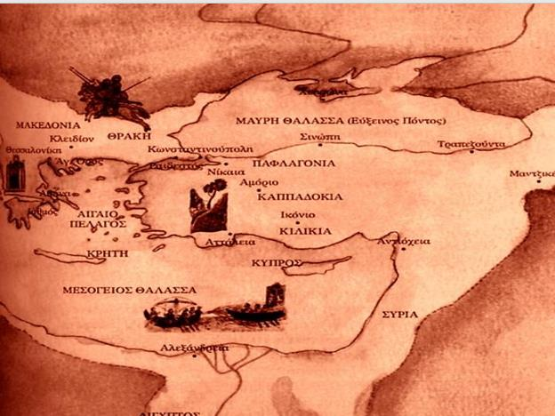
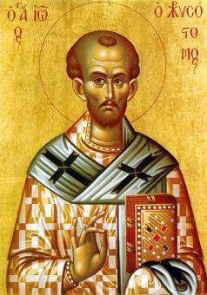
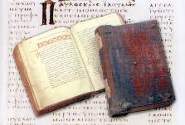
Ιωάννης
Χρυσόστομος
Γεννήθηκε στην Αντιόχεια της Συρίας
το 349 μ.Χ.
Έγραψε πολλά βιβλία καθώς και την Κυριακάτικη λειτουργία της εκκλησίας μας.
Ο κόσμος έλεγε χαρακτηριστικά ότι από το στόμα του «έρεε
χρυσός» και έτσι ονομάστηκε Χρυσόστομος.

Slide 9
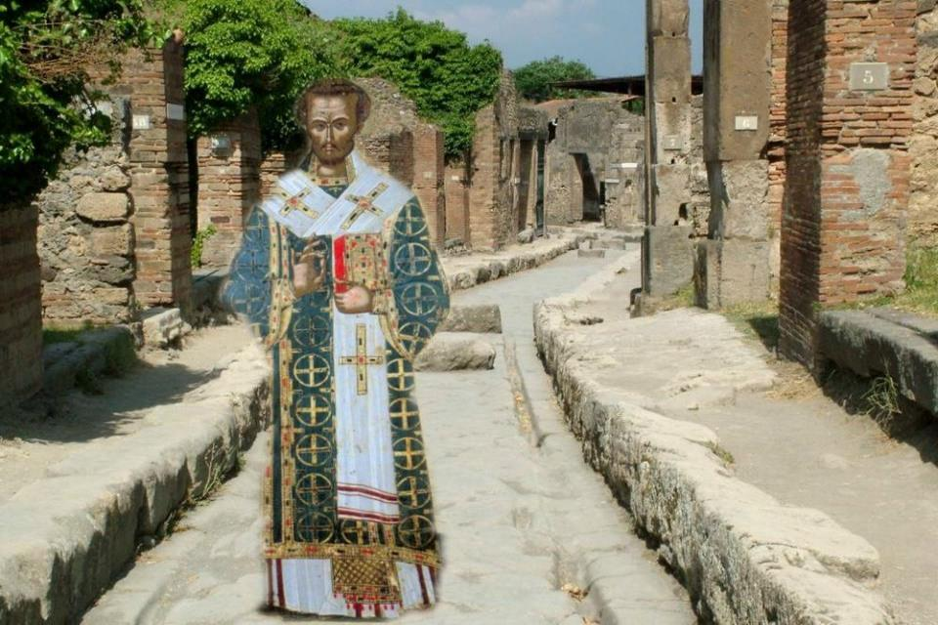
Έτρεφε
7000 ορφανά
και χήρες

Slide 10
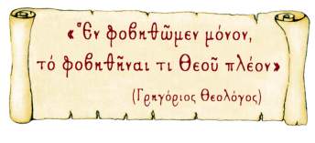
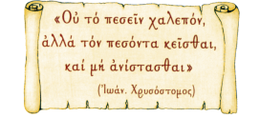
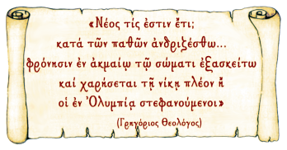
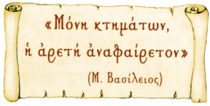
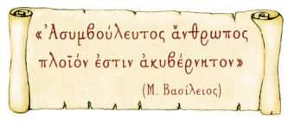
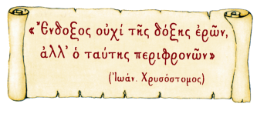
Σοφα λογια των τριων ιεραρχων

Slide 11
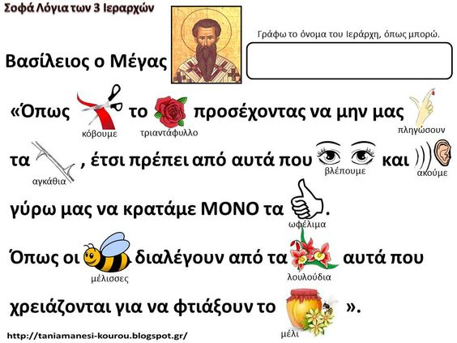

Slide 12
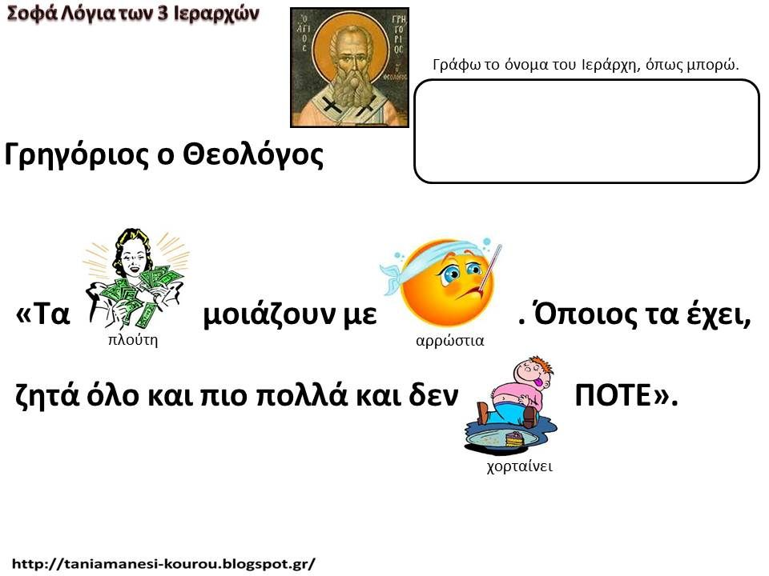

Slide 13
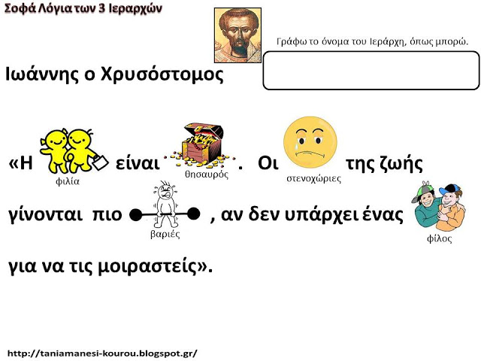

Slide 14
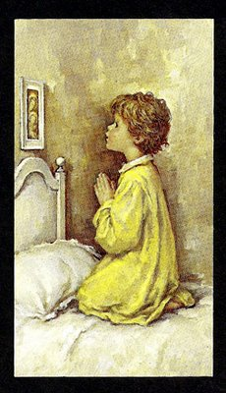
Ένα παιδί με πίστη,
...μπορεί να τ' αλλάξει όλα!

Slide 15
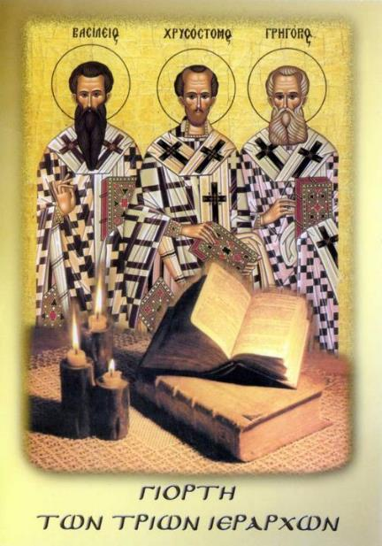
ΟΙ ΤΡΕΙΣ ΙΕΡΑΡΧΕΣ
Γιορτή των Γραμμάτων
30 Ιανουαρίου
Δ’ Δημόσιο Νηπιαγωγείο Λατσιών (ΜΧ) 2020 - 2021

